Slide 1
基于多级深度学习IR框架的可编程通用加速器设计
答辩人 陈炫勋

Slide 2
课题任务，目的和意义
CPU
专用加速器
可编程加速器 PyVTA
可编程加速器 VTA

Slide 3
课题任务，目的和意义
- 降低阅读门槛
- 为 PyHCL 创造良好生态

Slide 4
原始材料/参考文献
- 论文：A Hardware-Software Blueprint for
Flexible Deep Learning Specialization
- 设计参考 VTA

Slide 5
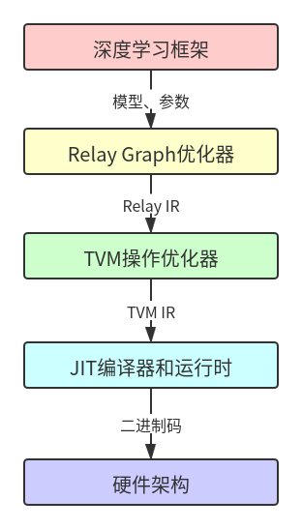
堆栈结构

Slide 6
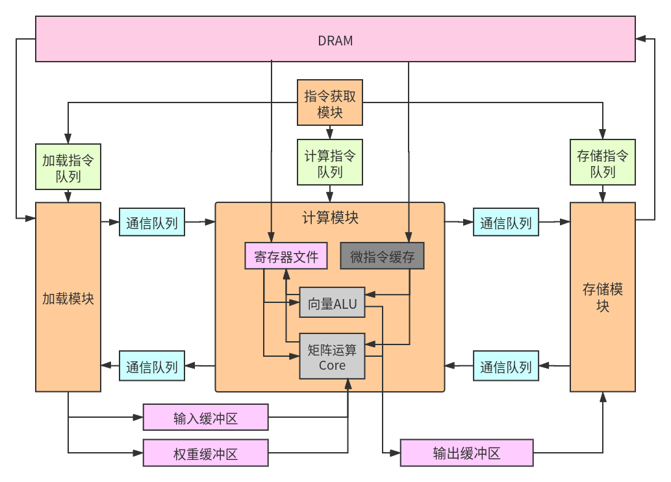
硬件架构

Slide 7
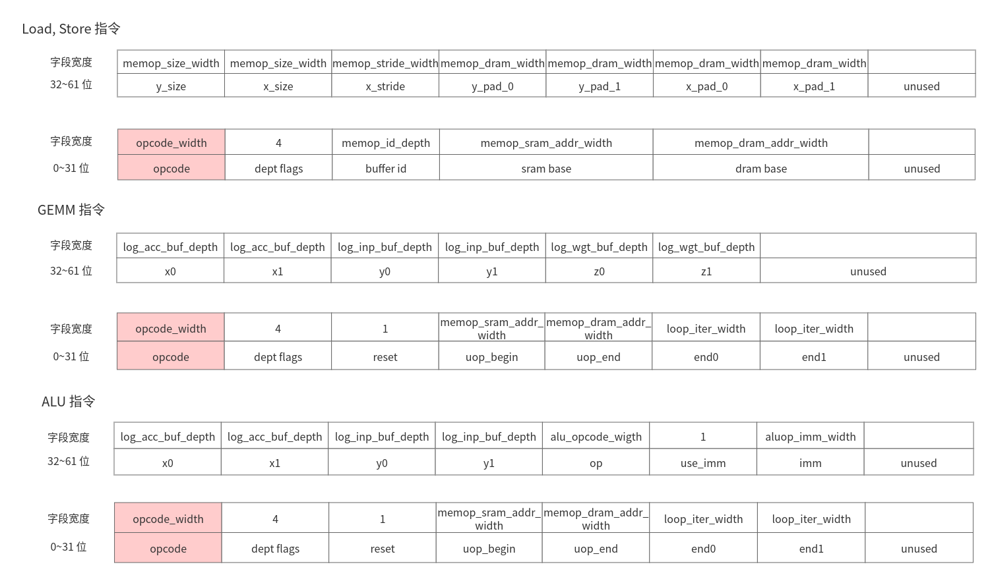
指令编码

Slide 8
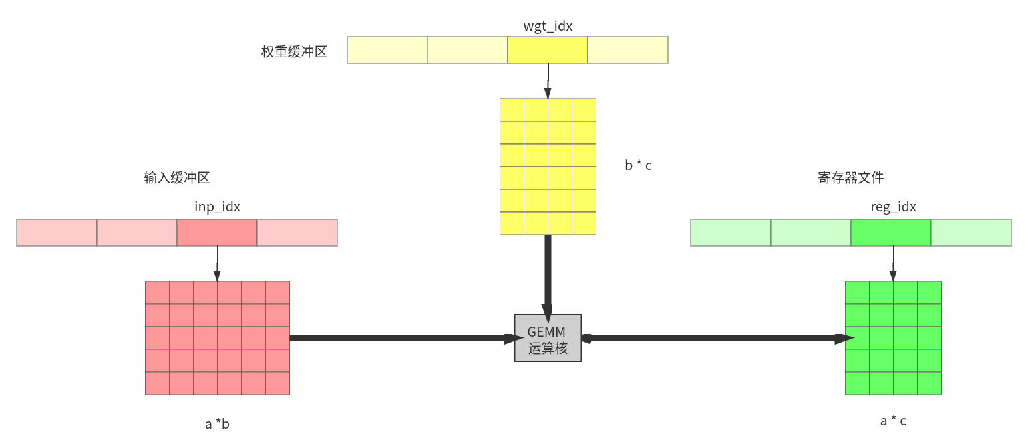
GEMM 运算

Slide 9
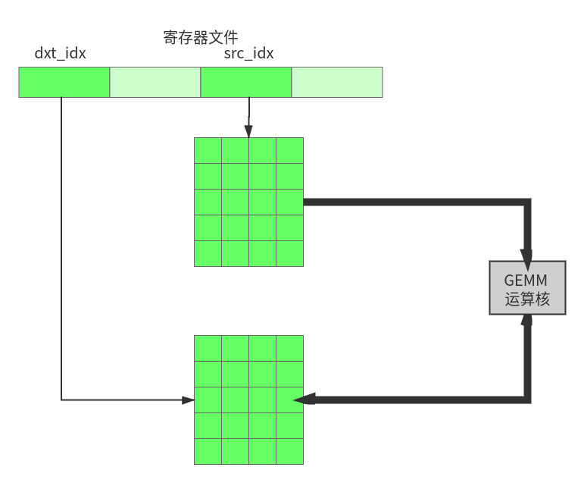
ALU 运算

Slide 10
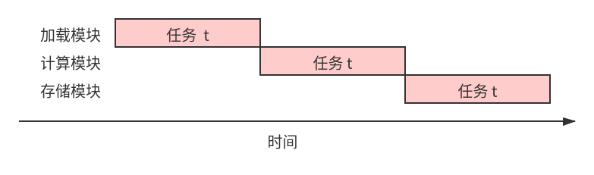
流水线设计
非流水线结构

Slide 11
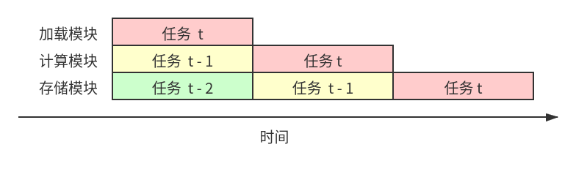
流水线设计
理想的流水线结构

Slide 12
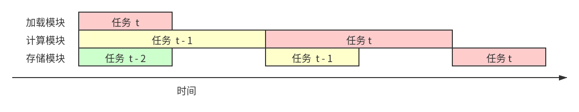
流水线设计
不等划分的流水线结构

Slide 13
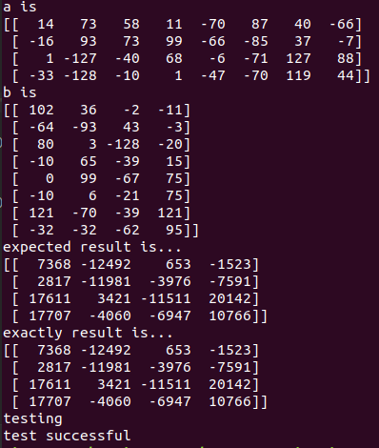
测试验证

Slide 14
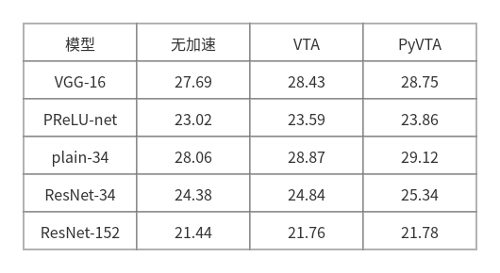
结果
错误率

Slide 15
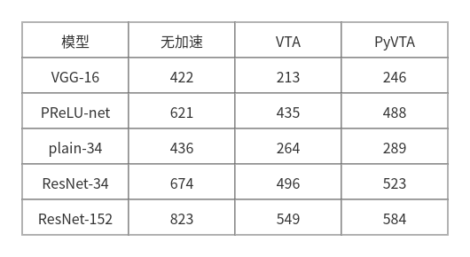
结果
加速效果

Slide 16
结论
1. 基于 VTA，用团队自研的 PyHCL 实现了 PyVTA，并且大致保留了原有的功能
2. 通过了一些例程的测试，包括简单的矩阵和向量运算，也能运行一些深度学习模型

Slide 17
未来工作展望
1.PyVTA，在加速效果上还比不上它的前辈 VTA，有各种原因会导致这个现象，这些都是值得做进一步探究的
2. PyHCL 目前仍然是一个不太完善的工具，很多功能都是没有实现的，在开发工作中添加的还没有经过很严谨的测试，还是需要相关人员去共同维护的

Slide 18
谢谢
答辩人 陈炫勋

